Slide 1
Google MapReduce
天津大学软件学院

Slide 2
大纲
背景知识
算法原理
细节讲解
实测数据

Slide 3


MapReduce起源：Google搜索
Alan Turing
1912－1954
每一次搜索
  200+ CPU
  200TB以上数据
  10¹⁰ CPU周期
  0.1秒内响应
  5¢广告收入

Slide 4
简单的问题，计算并不简单！
计算问题简单，但求解困难
  待处理数据量巨大（PB级），只有分布在成百上千个节点上并行计算才能在可接受的时间内完成
  如何进行并行分布式计算？
  如何分发待处理数据？
  如何处理分布式计算中的错误？

Slide 5


MapReduce：大规模数据处理
处理海量数据（>1TB）
上百/上千 CPU 实现并行处理
简单地实现以上目的
Google MapReduce
架构设计师
Jeffrey Dean
分而治之
Divide and Conquer
"Google Earth uses 70.5 TB: 70 TB for the raw imagery and 500 GB for the index data."
From: http://googlesystem.blogspot.com/2006/09/how-much-data-does-google-store.html

Slide 6
MapReduce特性
自动实现分布式并行计算
容错
提供状态监控工具
模型抽象简洁，程序员易用

Slide 7
大纲
背景知识
算法原理
细节讲解
实测数据

Slide 8
MapReduce编程模型
借鉴了函数式编程方式（functional programming）
用户只需要实现两个函数接口：
  map (in_key, in_value) ->
  (out_key, intermediate_value list)
  reduce (out_key, intermediate_value list) ->
  out_value list

Slide 9
函数式编程（Functional Programming ）
λ 演算（lambda calculus）
  可以接受函数当作输入和输出
Functional操作不修改数据结构
  创建新数据结构
原始数据以原形式存在，不会被修改
对于程序设计，数据流是隐式的
操作执行的次序无关

Slide 10
函数式编程示例
Variable assignment
total = 0;
for (i = 1; i ≤ 10; ++i)
total = total+i;
VS
Function application
sum [1..10]

Slide 11
函数式编程
# let double x =
x * 2
in
List.map double [ 1; 2; 3 ];;
- : int list = [2; 4; 6]
let multiply n list =
let f x =
n * x
in
List.map f list
;;
# multiply 2 [1; 2; 3];;
- : int list = [2; 4; 6]
# multiply 5 [1; 2; 3];;
- : int list = [5; 10; 15]

Slide 12
map
将数据源中的记录（文本中的行、数据库中条目等）作为map函数中的key*value对
  例如，（filename, line）
map()将生成一个或多个中间结果，以及与input相对应的一个output key

Slide 13
reduce
map操作结束后，所有与某指定out key相对应的中间结果组合为一个列表（list）。
reduce()函数将这些中间结果组合为一个或多个对应于同一output key 的 final value
  （实际上每一个output key通常只有一个final value）

Slide 14
示例：WordCount
源数据
  Page 1:
    the weather is good
  Page 2:
    today is good
  Page 3:
    good weather is good

Slide 15
map 输出
Worker 1:
  (the 1), (weather 1), (is 1), (good 1).
Worker 2:
  (today 1), (is 1), (good 1).
Worker 3:
  (good 1), (weather 1), (is 1), (good 1).

Slide 16
reduce 的输入
Worker 1:
  (the 1)
Worker 2:
  (is 1), (is 1), (is 1)
Worker 3:
  (weather 1), (weather 1)
Worker 4:
  (today 1)
Worker 5:
  (good 1), (good 1), (good 1), (good 1)

Slide 17
reduce输出
Worker 1:
  (the 1)
Worker 2:
  (is 3)
Worker 3:
  (weather 2)
Worker 4:
  (today 1)
Worker 5:
  (good 4)

Slide 18
WordCount 伪代码
map(String input_key, String input_value):
// input_key: document name
// input_value: document contents
for each word w in input_value:
EmitIntermediate(w, "1");
reduce(String output_key, Iterator intermediate_values):
// output_key: a word
// output_values: a list of counts
int result = 0;
for each v in intermediate_values:
result += ParseInt(v);
Emit(AsString(result));

Slide 19
倒排索引 (Inverted Index) Algorithm
Mapper: For each word in (file, words), map to (word, file)
Reducer: Identity function
文件内容：
  foo
    This page contains so much text
  bar
    My page contains text too

Slide 20
Inverted Index: Data flow

Slide 21
其他示例
分布式检索
  map函数挑选出满足特定模式的行，并将其组装成元组输出。
  reduce函数是一个简单的确认函数，它完成的工作仅仅是将中间元组拷贝到输出中。
计算URL访问频率
  map函数处理web网页的访问日志，并输出<URL,1>。
  reduce函数将每个URL的访问次数加起来，输出<URL,total count>

Slide 22
其他示例
翻转web-link图
  在每个作为源的页面中，检查其连接URL，并逐个输出<target,source>元组。
  reduce函数将连接到每个target的所有source组合起来，形成list列表，输出<target,list(source)>
每个站点的术语向量
  术语向量表示出在一篇文章中或者一组文章中最重要的单词，通常以<word,frequency>元组的方式。
  map函数输出每个文章的 <hostname,term vector>（hostname通过文章的URL分析得到）。
  reduce函数取出不常用的术语，将其余的相加，得到最终的<hostname,term vector>对

Slide 23
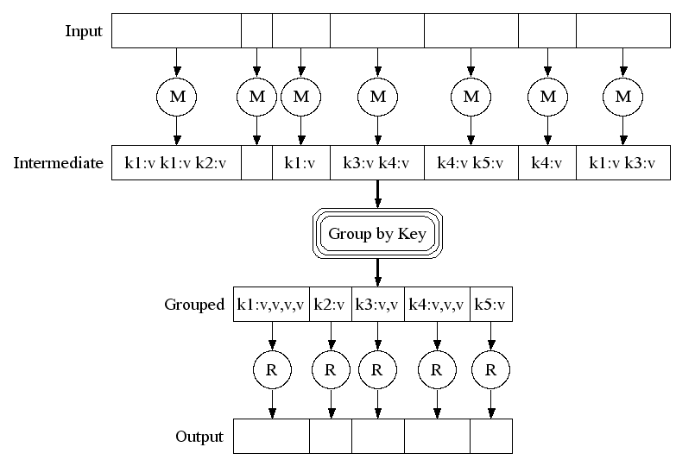
MapReduce逻辑过程

Slide 24
并行化
map()函数可以并行执行，为不同的输入数据集生成不同的中间结果
reduce()函数也可以并行执行，分别处理不同的output key
map和reduce的处理过程中不发生通信
瓶颈：
  只有当map处理全部结束后，reduce过程才能够开始

Slide 25
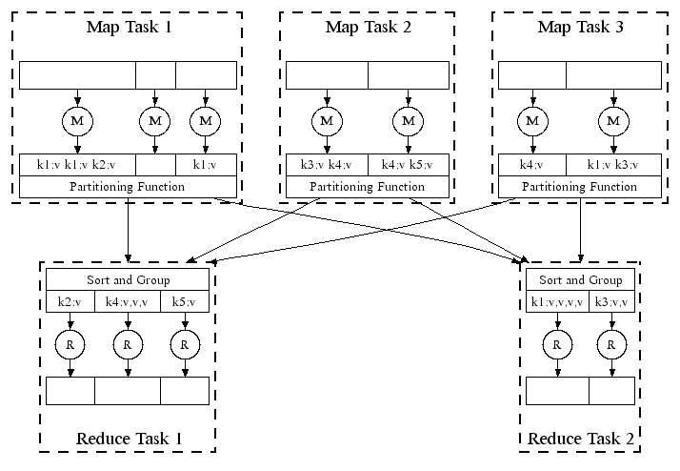
MapReduce的并行执行

Slide 26
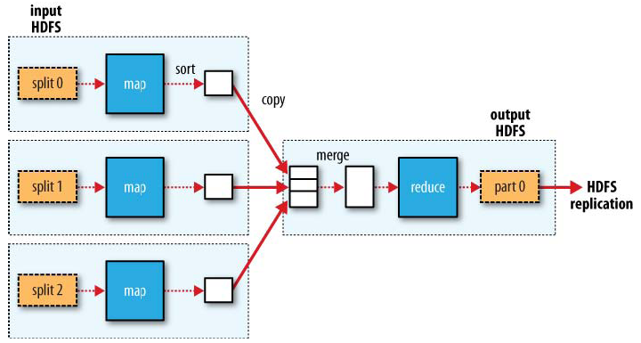
单一reduce处理

Slide 27
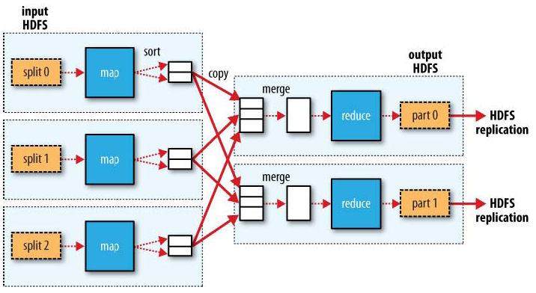
多个reduce处理

Slide 28
无reduce处理

Slide 29
大纲
背景知识
算法原理
细节讲解
实测数据

Slide 30
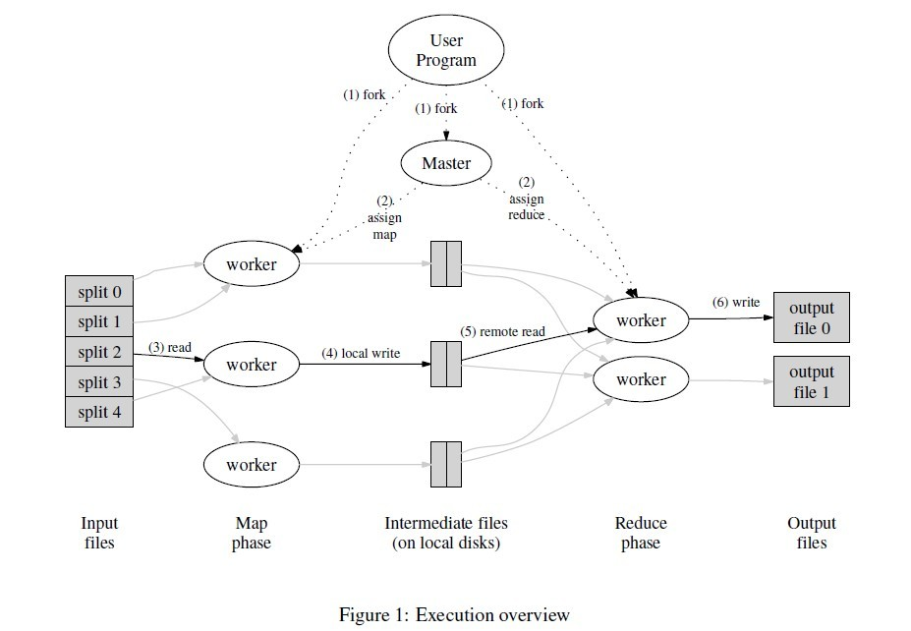
任务执行过程
Notes:
1.用户程序中的MapReduce库首先将输入文件分割成M份（一般情况下，每份有16MB到64MB大小）。然后在集群中的电脑上启动程序的多个副本。
2.一个程序的副本比较特殊 -- --master。其余的worker由master分配。一共有M个map任务和R个reduce任务需要分配。master挑选出空闲的worker，并非配给它们map任务或者reduce任务。
3.分配了map任务的worker读取相应的输入数据块。它从输入数据中解析出key-value元组并将每个元组传送到用户定义的map函数中。由map函数得到的中间元组缓存在内存中。
4.系统周期性地将缓存的元组写入到本地磁盘中，由分组函数将其分成R组。这些缓存元组在本地磁盘中的位置被传送到master中，master负责将这些位置传到相应的reduce worker中。
5.当reduce worker被master告知这些位置之后，它通过远程过程调用去读取存储在map worker本地磁盘上的这些缓存数据。当一个reduce worker已经读取完所有的中间元组之后，它整理这些元组，使得所有具有相同key值的元组能够被分到一起。分组是必须的因为一般来说，许多不同key值的元组被分配到相同的reduce任务中。如果中间元组的数目太大以至于不可以存储到内存之中，则启用额外的整理过程。
6.reduce worker迭代器遍历所有排序后而具有相同key值的元组，将key值以及相应的一组中间值传送到reduce函数中去。系统将reduce函数的输出写入到最终的输出文件中去。
7.当所有的map和reduce任务都结束之后，系统通知用户程序。MapReduce过程结束。
当以上过程成功之后，mapreduce操作的结果被写在R个输出文件中。一般来说，用户不需要将这些文件组装在一起，它们经常作为输入数据传送到另外一个mapreduce过程中去，或者被其他能够处理多个文件的分布式应用调用。

Slide 31
数据
自动分组
m份数据
M份数据应该是不相互制约的，可以分布式执行，使得map过程实现分布式
Map过程
中间元组
最简单的函数：
（hash(key) mod R)
分组函数
R份中间数据
使得reduce过程可实现分布式

Slide 32
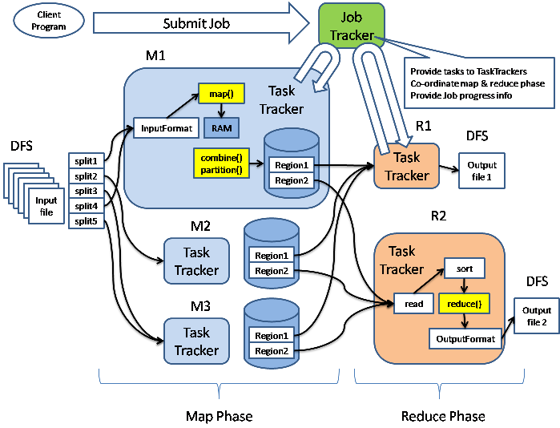

Slide 33
Shuffle 和 Sort
当Map 开始产生输出时，并不是简单的把数据写到磁盘，因为频繁的磁盘操作会导致性能严重下降。它的处理过程更复杂，数据首先是写到内存中的一个缓冲区，并进行预排序，以提升效率。

Slide 34
Map的结果输出
每个Map 任务都有一个用来写入输出数据的循环内存缓冲区。这个缓冲区默认大小是100MB。
当缓冲区中的数据量达到一个特定阀值(默认是0.80)，系统将会启动一个后台线程把缓冲区中的内容spill 到磁盘。在spill 过程中，Map 的输出将会继续写入到缓冲区，但如果缓冲区已满，Map 就会被阻塞直到spill 完成。

Slide 35
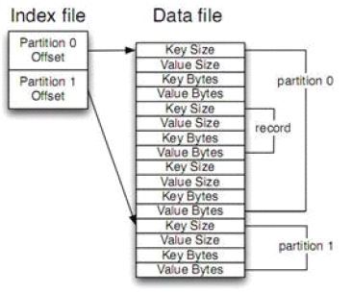
Map输出文件
spill 线程在把缓冲区的数据写到磁盘前，会对它进行一个二次快速排序，首先根据数据所属的partition 排序，然后每个partition 中再按Key 排序。
输出包括一个索引文件和数据文件。

Slide 36
Map输出的压缩
如果设定了Combiner，将在排序输出的基础上运行。
Combiner 就是一个Mini Reducer，它在执行Map 任务的节点本身运行，先对Map 的输出做一次简单Reduce，使得Map 的输出更紧凑，更少的数据会被写入磁盘和传送到Reducer。
解决单个map任务产生大量相同key的中间元组，从而阻塞网络的问题
(the, 1)
(the, 1)
(the, 1)
(the 3)

Slide 37
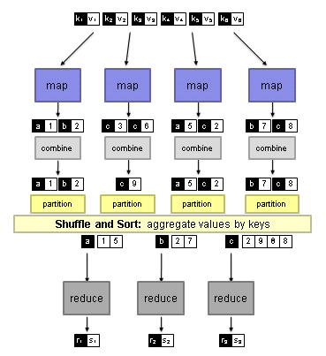
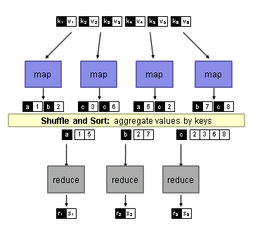

Combiner

Slide 38
Map输出结束
每当内存中的数据达到spill 阀值的时候，都会产生一个新的spill 文件，所以在Map任务写完它的最后一个输出记录时，可能会有多个spill 文件。
在Map 任务完成前，所有的spill 文件将会被归并排序为一个索引文件和数据文件
当spill 文件归并完毕后，Map 将删除所有的临时spill 文件，并告知TaskTracker 任务已完成。

Slide 39
数据拷贝
Map 的输出文件放置在运行Map 任务的TaskTracker 的本地磁盘上，它是运行Reduce 任务的TaskTracker 所需要的输入数据。
Reduce 任务的输入数据分布在集群内的多个Map 任务的输出中，Map 任务可能会在不同的时间内完成，只要有其中的一个Map 任务完成，Reduce 任务就开始拷贝它的输出。这个阶段称之为拷贝阶段。
Reduce 任务拥有多个拷贝线程， 可以并行的获取Map 输出。线程数默认是5。

Slide 40
归并
拷贝来的数据叠加在磁盘上，有一个后台线程会将它们归并为更大的排序文件，节省后期归并的时间。
当所有的Map 输出都被拷贝后，Reduce 任务进入排序阶段（归并阶段，因为排序在Map 端就已经完成），这个阶段会对所有的Map 输出进行归并排序，这个工作会重复多次。
假设有50 个Map 输出（可能有保存在内存中），并且归并因子是10，则最终需要5 次归并。每次归并会把10个文件归并为一个，最终生成5 个中间文件。之后，系统不再把5 个中间文件归并成一个，而是排序后直接提交给Reduce 函数，省去向磁盘写数据这一步。

Slide 41
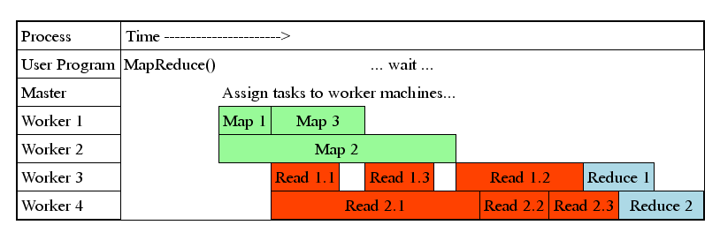
任务粒度与流水线
细粒度任务：Map任务数远多于机器数
  最小化故障恢复的时间
  使得shuffle操作可以与map同步进行
  有利于动态负载平衡
2000台机器，通常设置200,000 个map任务，5000 个 reduce任务

Slide 42
MapReduce的容错
Worker故障
  Master 周期性的ping每个worker。如果master在一个确定的时间段内没有收到worker返回的信息，那么它将把这个worker标记成失效
  重新执行该节点上已经执行或尚未执行的Map任务
  重新执行该节点上未完成的Reduce任务，已完成的不再执行
Master故障
  定期写入检查点数据
  从检查点恢复

Slide 43
MapReduce的优化
任务备份机制
  慢的workers 会严重地拖延整个执行完成的时间
    由于其他的任务占用了资源
    磁盘损坏
解决方案：
  在即将完成时，备份任务
  多个worker同时进行相同的任务
  任何一个完成均可
可以十分显著地提高执行效率

Slide 44
MapReduce的优化
本地处理
  Master 调度策略:
    向GFS询问获得输入文件blocks副本的位置信息
    Map tasks 的输入数据通常按 64MB来划分 (GFS block 大小)
    按照blocks所在的机器或机器所在机架的范围 进行调度
  效果
    绝大部分机器从本地读取文件作为输入，节省大量带宽

Slide 45
大纲
背景知识
算法原理
细节讲解
实测数据

Slide 46
典型示例测试
两个实例的性能对比以及研究
  从1TB数据中寻找具有特定模式的字符串
  对1TB数据的排序
此两个程序代表了大量的用MapReduce实现的真实的程序的主要类型
  从海量数据集中抽取少部分的关心的数据
  对数据进行洗牌

Slide 47
性能测试软硬件条件
所有这些程序都是运行在一个大约有1800台机器的集群上。每台机器配置2个2G Intel Xeon支持超线程的处理器， 4GB内存，两个160GB的IDE硬盘，一个千兆网卡。这些机器部署在一个由两层的，树形交换网络中，在最上层大概有100-200G的聚合带宽。所有这些机器都有相同的部署（对等部署），因此任意两点之间的来回时间小于1毫秒。
在4GB的内存，大约1~1.5GB的内存被预留给其他任务。这个程序是在一个周末的下午运行的，以确保CPU、磁盘以及网络大多数都是空闲的。

Slide 48
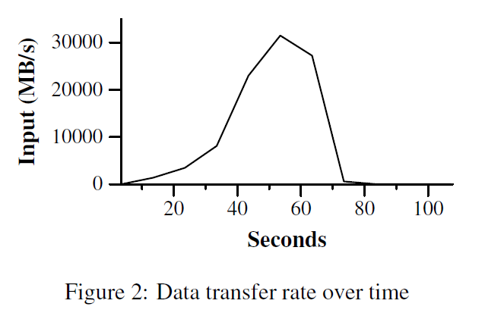
GREP
具体任务内容：
  grep程序浏览10¹⁰个100字节的记录，寻找一种比较生僻的字符串模式。输入被分割为每块64MB，所有的输出的放置在一个文件当中。
计算随时间的变化过程*
Notes:
图二显示了计算随时间的变化过程。Y轴表示扫描的输入数据速率。此速率随着MapReduce分配任务的机器数目的增加而逐渐增加，最高达到了30GB/S，此时共有1764个worker被分配了任务。随着map任务结束，速率逐渐降低并归零，这个过程用了80秒。整个计算时间大约为150秒，包括了一分钟的启动时间。开头的时间包括程序的传播时间，和GFS交互打开1000个输入文件的时间以及获得本地优化信息的时间。

Slide 49
SORT
具体任务内容：
  sort程序需要对10¹⁰个100字节的记录进行排序。
函数实现：
  排序程序仅有少于50行的用户代码组成。一个三行的map函数从一行文字中抽取出10字节的排序所用的key并将key值以及原始的此行文字组成一个元组输出。
  我们使用内嵌的Identity函数作为reduce操作。这个函数所进行的操作时将中间元组不改变地作为结果输出。最后的排序结果被写进一个GFS文件中去。

Slide 50
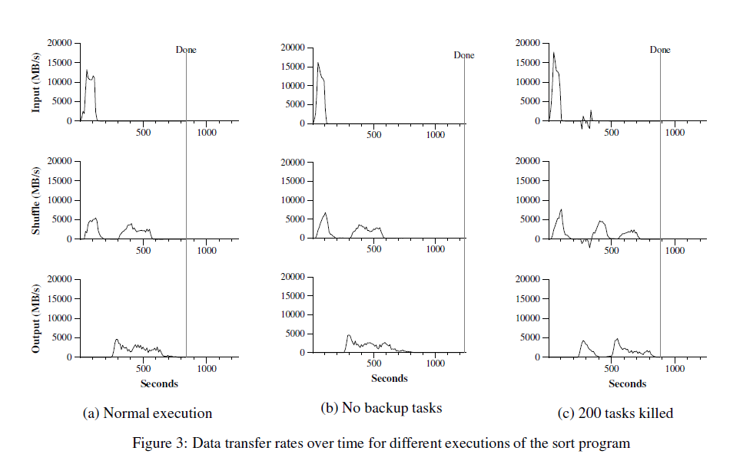
Notes:
图三显示了排序程序的一般执行过程。左上角的图显示了输入数据的读入速率。此速度最高能达到13GB/S，而在200秒后，随着所有的map任务完毕，此速度很快归零了。请注意这里的输入速率小于grep程序。这是因为sort程序的map任务大部分的时间和带宽都用来将中间数据写入到本地磁盘中。而grep程序的输出则小到可以忽略了。
左中图显示了数据通过网络从map任务传送到reduce任务的过程。这个过程从第一个map任务结束就开始了。第一个凸起发生在大约有1700个reduce任务的时候（整个MapReduce任务在1700台机器上运行，每个机器每次最多执行一次任务）。大约300秒的计算之后，这些第一次支配的reduce任务结束，我们开始支配其他reduce任务。大约600秒后全部结束。
坐下角的图显示的是排序后的数据写入到最终输出文件的过程。在第一次排序期结束和写入其开始之间有一个延时，原因在于机器忙于对中间数据进行排序。写入过程持续在2~4GB/S的速率。850秒之后写入过程结束。若包括前边的启动时间，总时间为891秒。这应该和TeraSort benchmark方法的最高纪录1057秒差不多了。
需要注意：输入速率比排序速率和输出速率都快，这是因为我们的本地优化——大多数数据来自本地磁盘，这样就避开了网络带宽限制。而排序速率比输出速率快是因为输出过程需要将排序后数据写入到两个副本中去（可靠性和可用性）。这是因为需要考虑底层文件系统的机制要求。如果底层文件系统用类似容错编码(erasure coding)的方式，而不采用复制写的方式，在写盘阶段可以降低网络带宽的要求。
在图三(b)中，是没有backup的情况。执行情况和正常情况很相似，除了一点，任何写入工作之后都伴有很长的拖尾。在960秒之后，除了5个reduce工作之外，其余的都完成了。但是这些straggler在300秒之后才全部完成。整个运行时间为1283秒，增加了44%的额外时间。
在图三(c)中，是我们特意关闭1746个worker处理中的200之后的情况。底层的群组调度器立即在这些机器上重启了新的worker处理（虽然这些处理被关闭了，但是机器仍旧可以操作）
当一些已经完成的map工作丢失时，需要重新操作，所以会导致一个负数的输入速率。map工作重新执行得非常迅速。包括启动时间，整个计算在933秒之后完成（仅比正常时间长5%）。

Slide 51
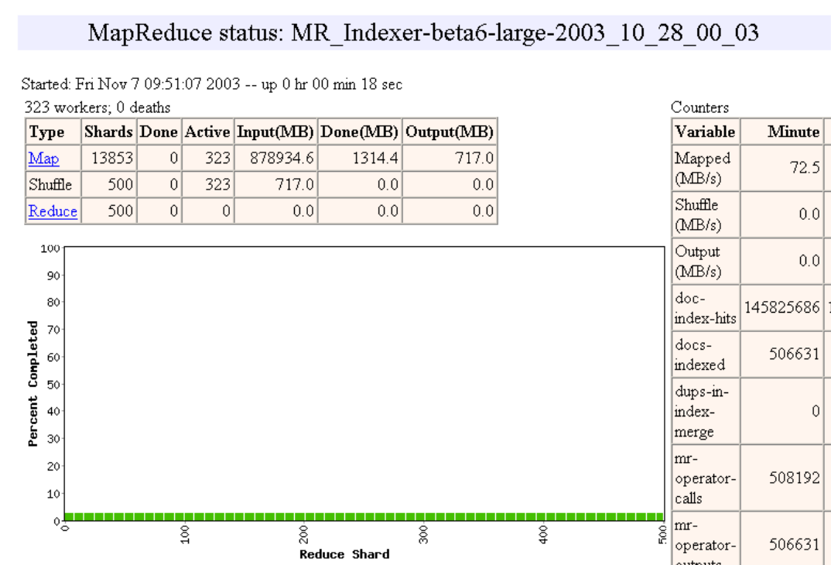
实测数据

Slide 52
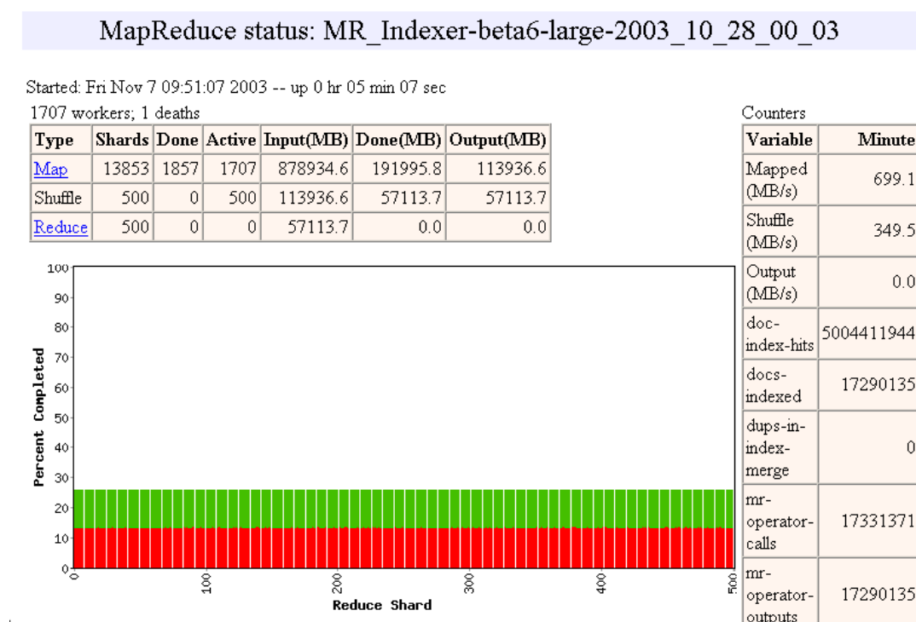

Slide 53
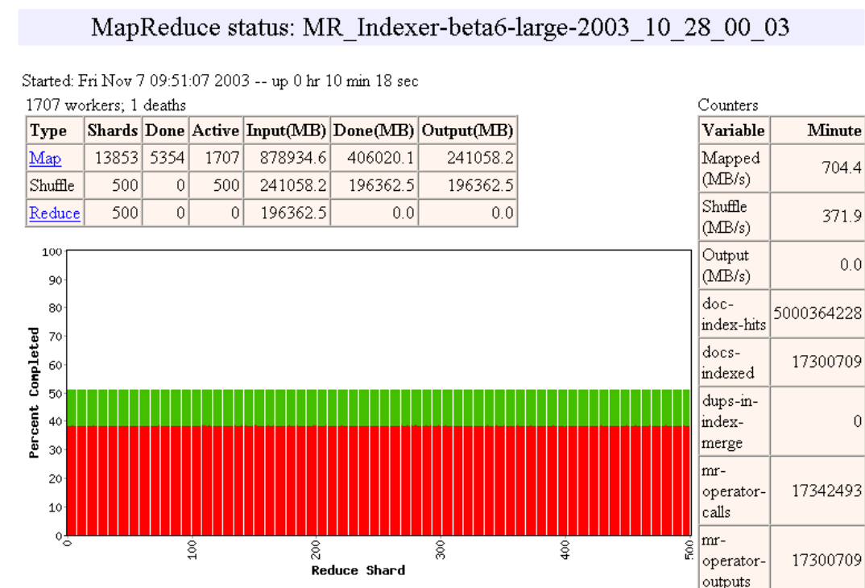

Slide 54
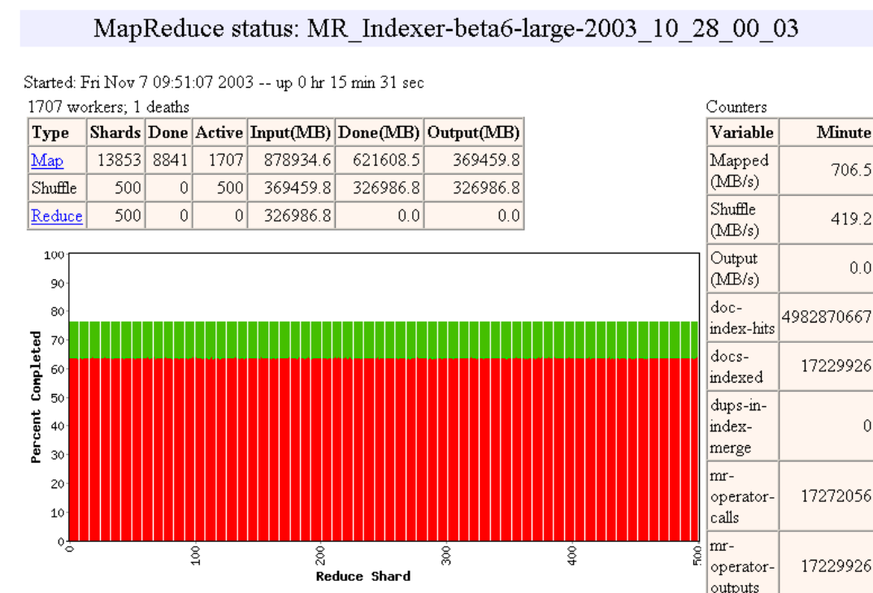

Slide 55
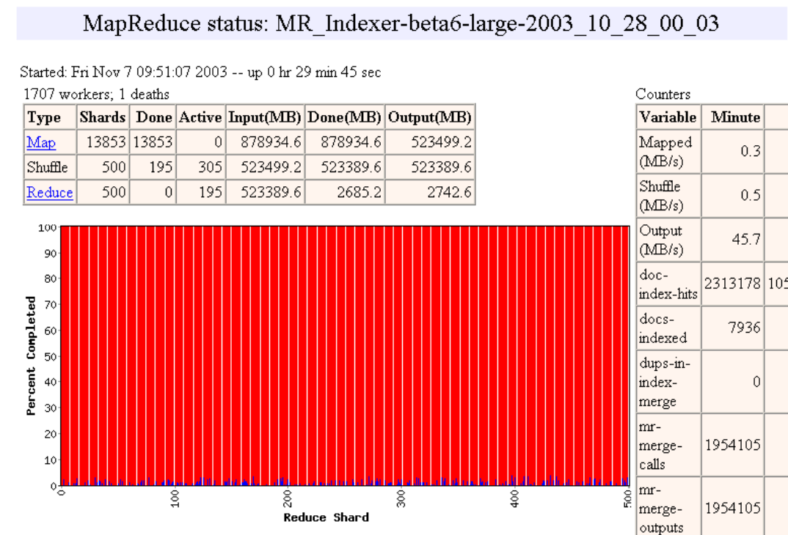

Slide 56
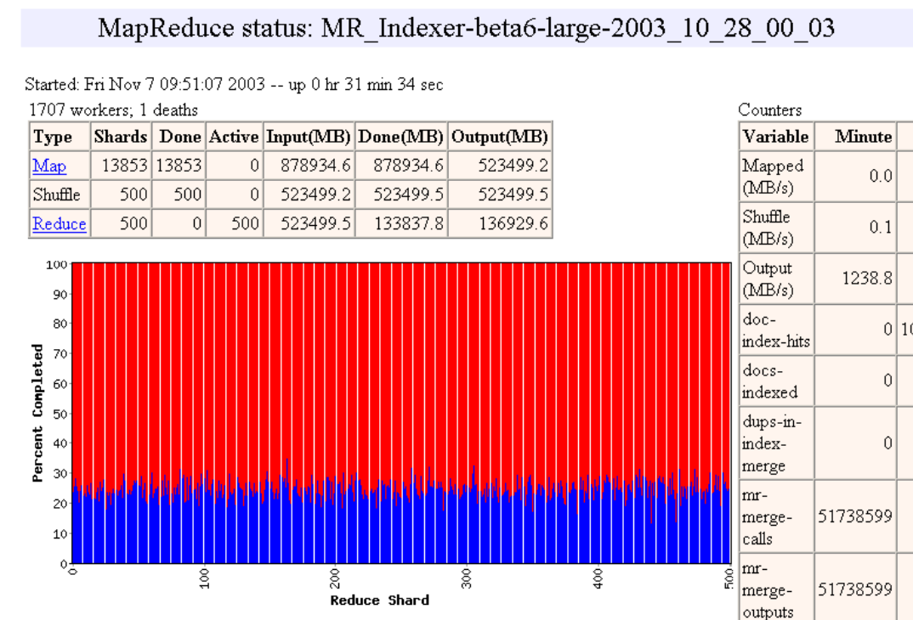

Slide 57
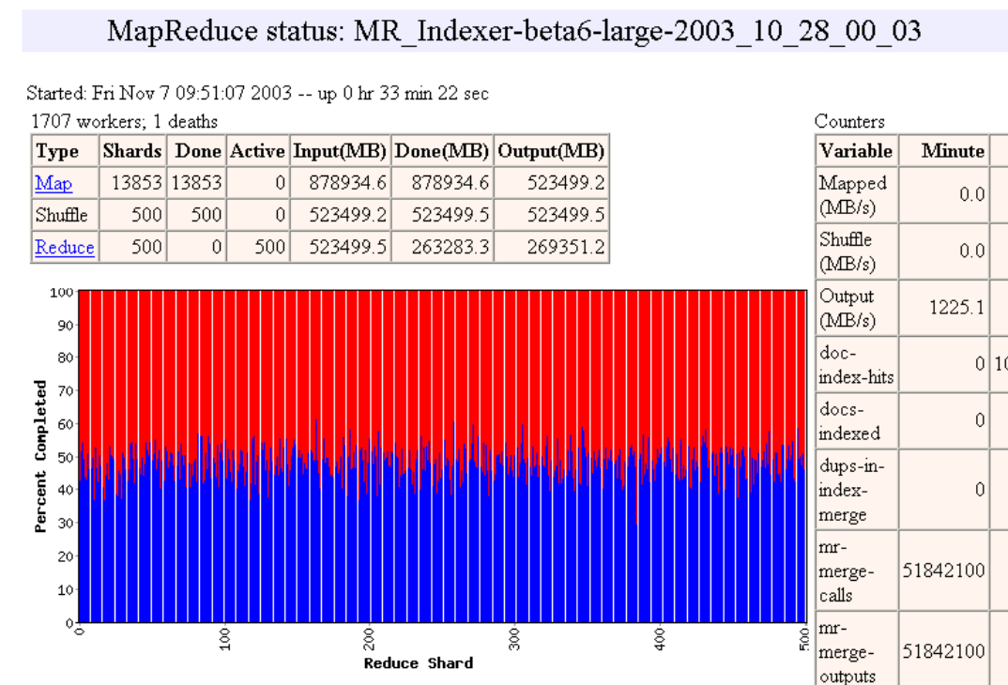

Slide 58
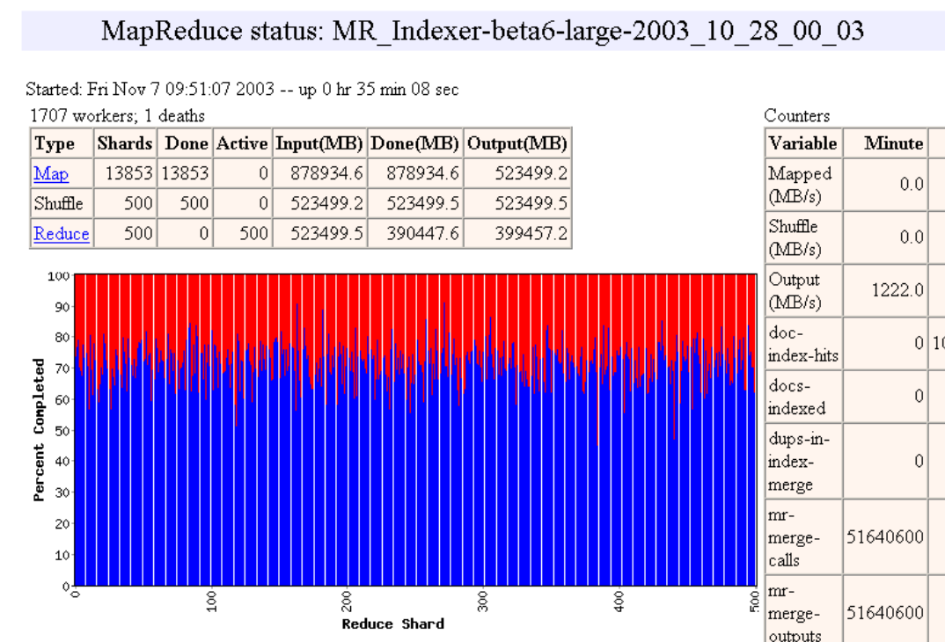

Slide 59
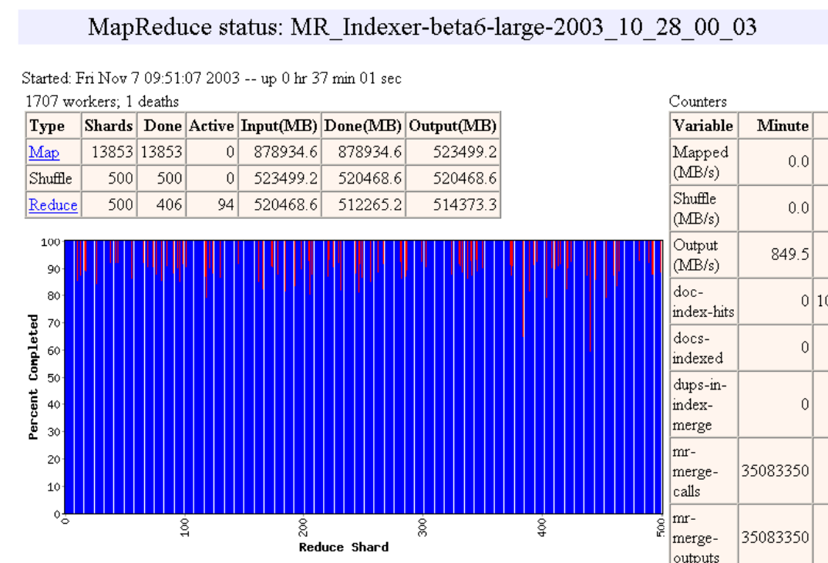

Slide 60


Slide 61


Slide 62
Usage: MapReduce jobs run in August 2004
Number of jobs 29,423
Average job completion time 634 secs
Machine days used 79,186 days
Input data read 3,288 TB
Intermediate data produced 758 TB
Output data written 193 TB
Average worker machines per job 157
Average worker deaths per job 1.2
Average map tasks per job 3,351
Average reduce tasks per job 55
Unique map implementations 395
Unique reduce implementations 269
Unique map/reduce combinations 426

Slide 63
参考资料
MapReduce: Simplied Data Processing on Large Clusters
Experiences with MapReduce, an Abstraction for Large-Scale Computation

Slide 64
Thank You !
Click to edit company slogan .

